Slide 1

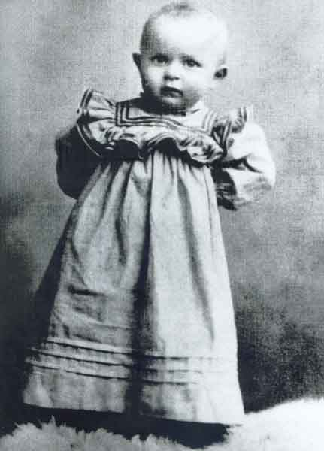
Bonjour! Je suis Lolek et voici mon histoire !
Je suis né le 18 mai 1920 à Wadowice en Pologne.

Slide 2
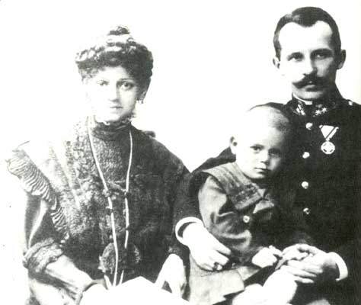
Voici mes parents:
Emilia ma maman et Mon papa Karol.

Slide 3
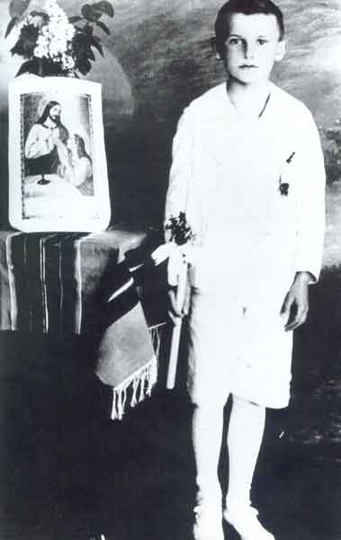
J'ai rencontré
mes meilleurs amis
à 8 ans et vous savez…
je ne néglige jamais rien !

Slide 4
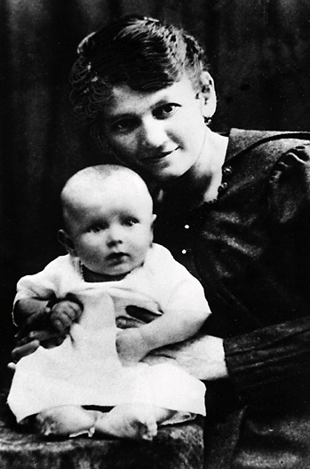
Maman
m'a quitté alors que je n'avais que 9 ans. Elle est partie auprès de Dieu, mais elle m’a fait le plus beau des cadeaux: la vie !

Slide 5
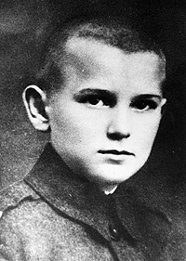
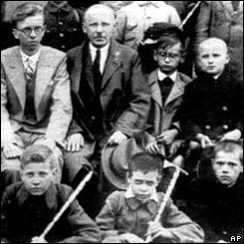
Dans mon enfance, j'étais joyeux! J'ai aimé le football, la natation et j’étais un très bon étudiant

Slide 6
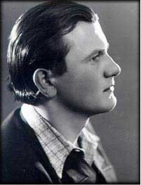
Adolescent, j'ai été passionné de littérature et de théâtre...
J'ai aussi fait partie d'une association consacrée à la Vierge Marie.
A 18 ans, j'ai reçu le sacrement de confirmation.

Slide 7
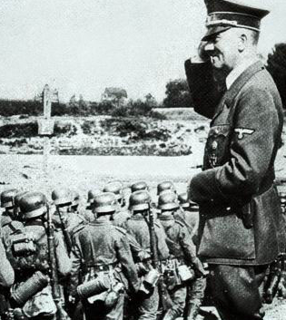
La seconde guerre mondiale est arrivée...
et les nazis nous ont interdit d'étudier.
Heureusement, durant cette période, je rencontre Jan, un homme de prière, l'un de ces saints inconnus, cachés au bas de la vie comme une lumière merveilleuse!
Avec Jan, je participe au Rosaire Vivant.
Jan nous encourage à toujours vivre
en présence de Dieu.

Slide 8
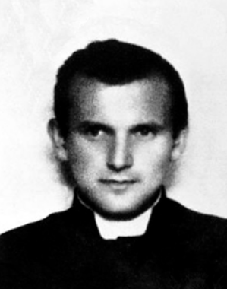
Au cours de l'automne 1942, je décide de devenir prêtre. Je rentre au séminaire clandestin de Cracovie.
Je suis ordonné prêtre lors de la Toussaint, le 1er novembre 1946, à l'âge de 26 ans.
J'ai livré ma vie à mon Ami …

Slide 9
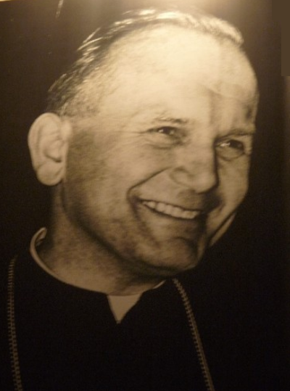
...et j'ai reçu beaucoup de joie
je vous l'assure!

Slide 10
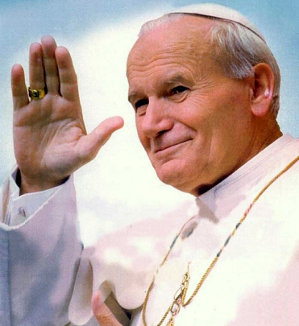
J'ai été élu pape
de l’Église catholique romaine
le 16 octobre 1978
sous le nom de Jean-Paul II

Slide 11
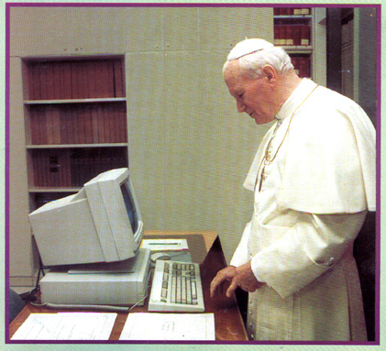
J’ai dû travailler dur… avec l'aide de tous!
Et j’ai dû utiliser
tous les outils
mis à ma portée...

Slide 12
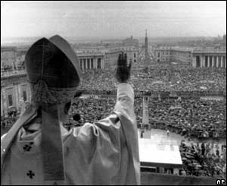
Je me suis fait des amis…

Slide 13
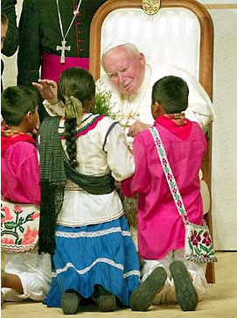
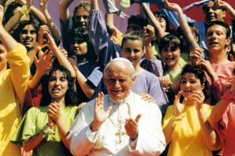
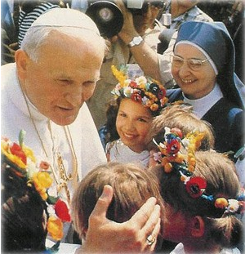
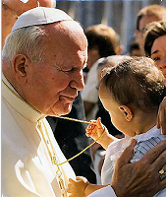
De tous les âges…

Slide 14
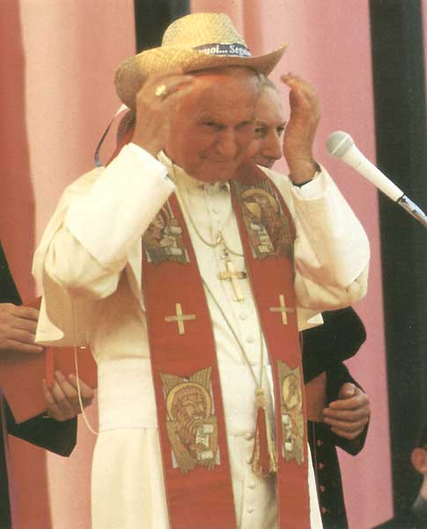
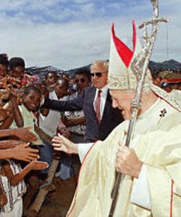
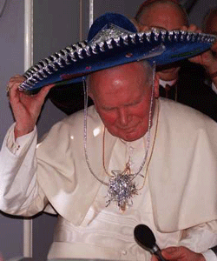
De tous les pays…

Slide 15
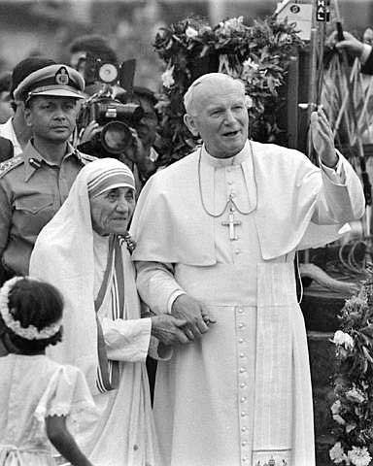
...des amis qui partageaient ma foi...

Slide 16
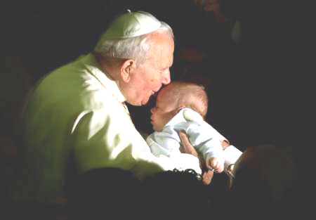
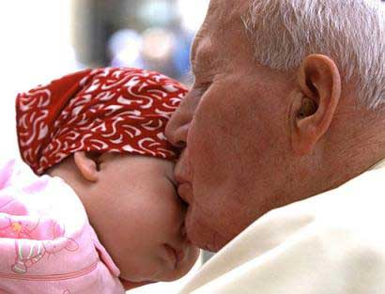
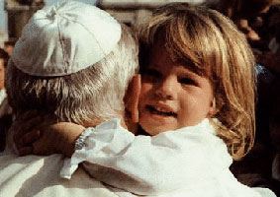
...d'autres qui commençaient seulement l'aventure...

Slide 17
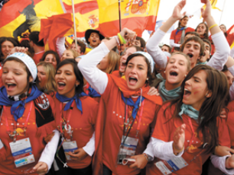
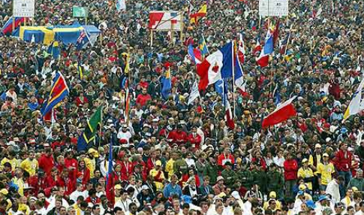
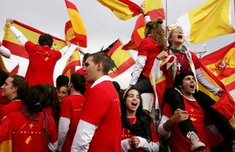
et d'autres qui la vivaient pleinement…

Slide 18
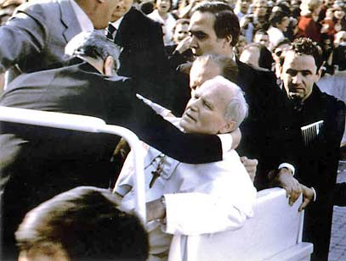
Une fois, je suis tombé…

Slide 19
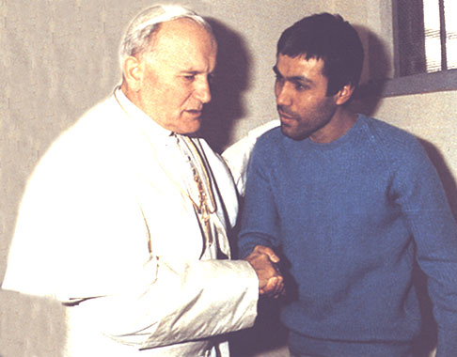
Mais grâce à l’Amour, je me suis relevé...
« Je prie pour le frère qui a tiré sur moi ; je lui ai sincèrement pardonné. »
...et j’ai pardonné

Slide 20
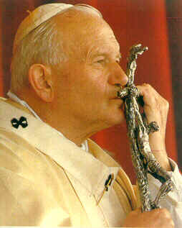
J'aurais aimé continuer avec vous longtemps l'aventure! Mais le temps est venu pour moi de voir mon Ami.

Slide 21
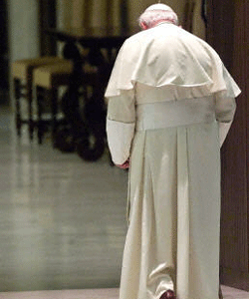
Ne pensez pas que vous marchez seuls, moi je ne l’ai jamais fait…

Slide 22
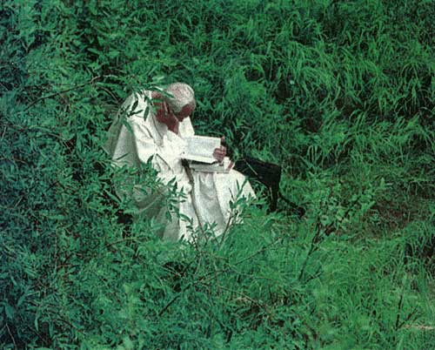
Continuez à prier Dieu...

Slide 23
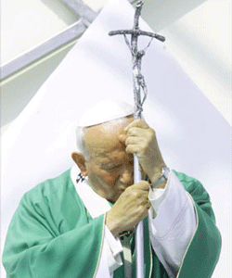
Accrochez vous à Lui fortement

Slide 24
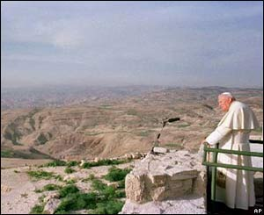
Voyez sa grandeur, comparée à la petitesse de vos problèmes…

Slide 25
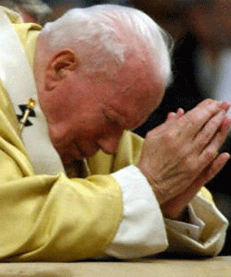
J’intercède pour vous

Slide 26
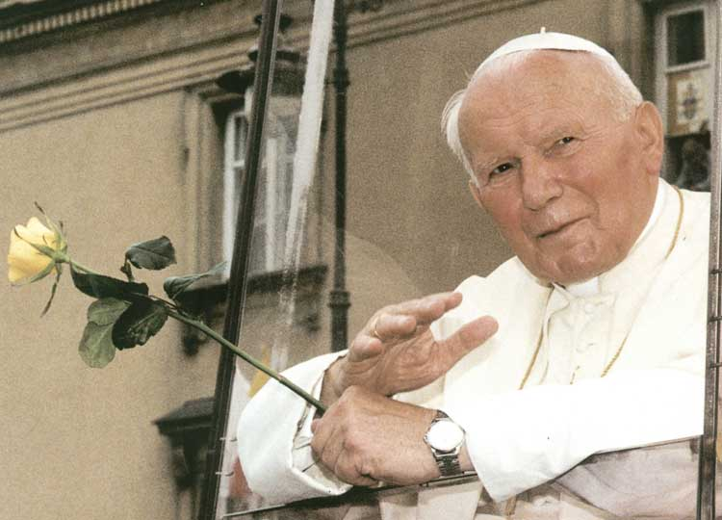
Moi aussi, j’ai besoin de vous...

Slide 27
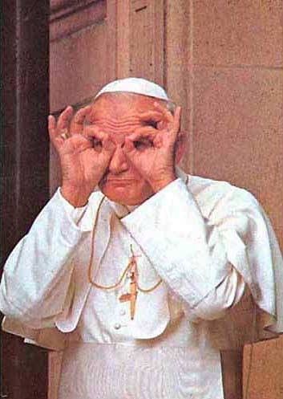
Et je vous observe...

Slide 28
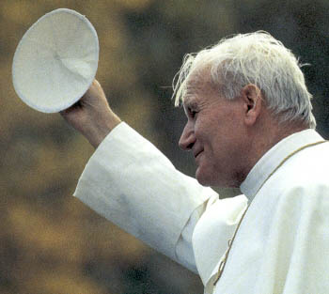
Je ne vous oublierai jamais !

